Slide 1
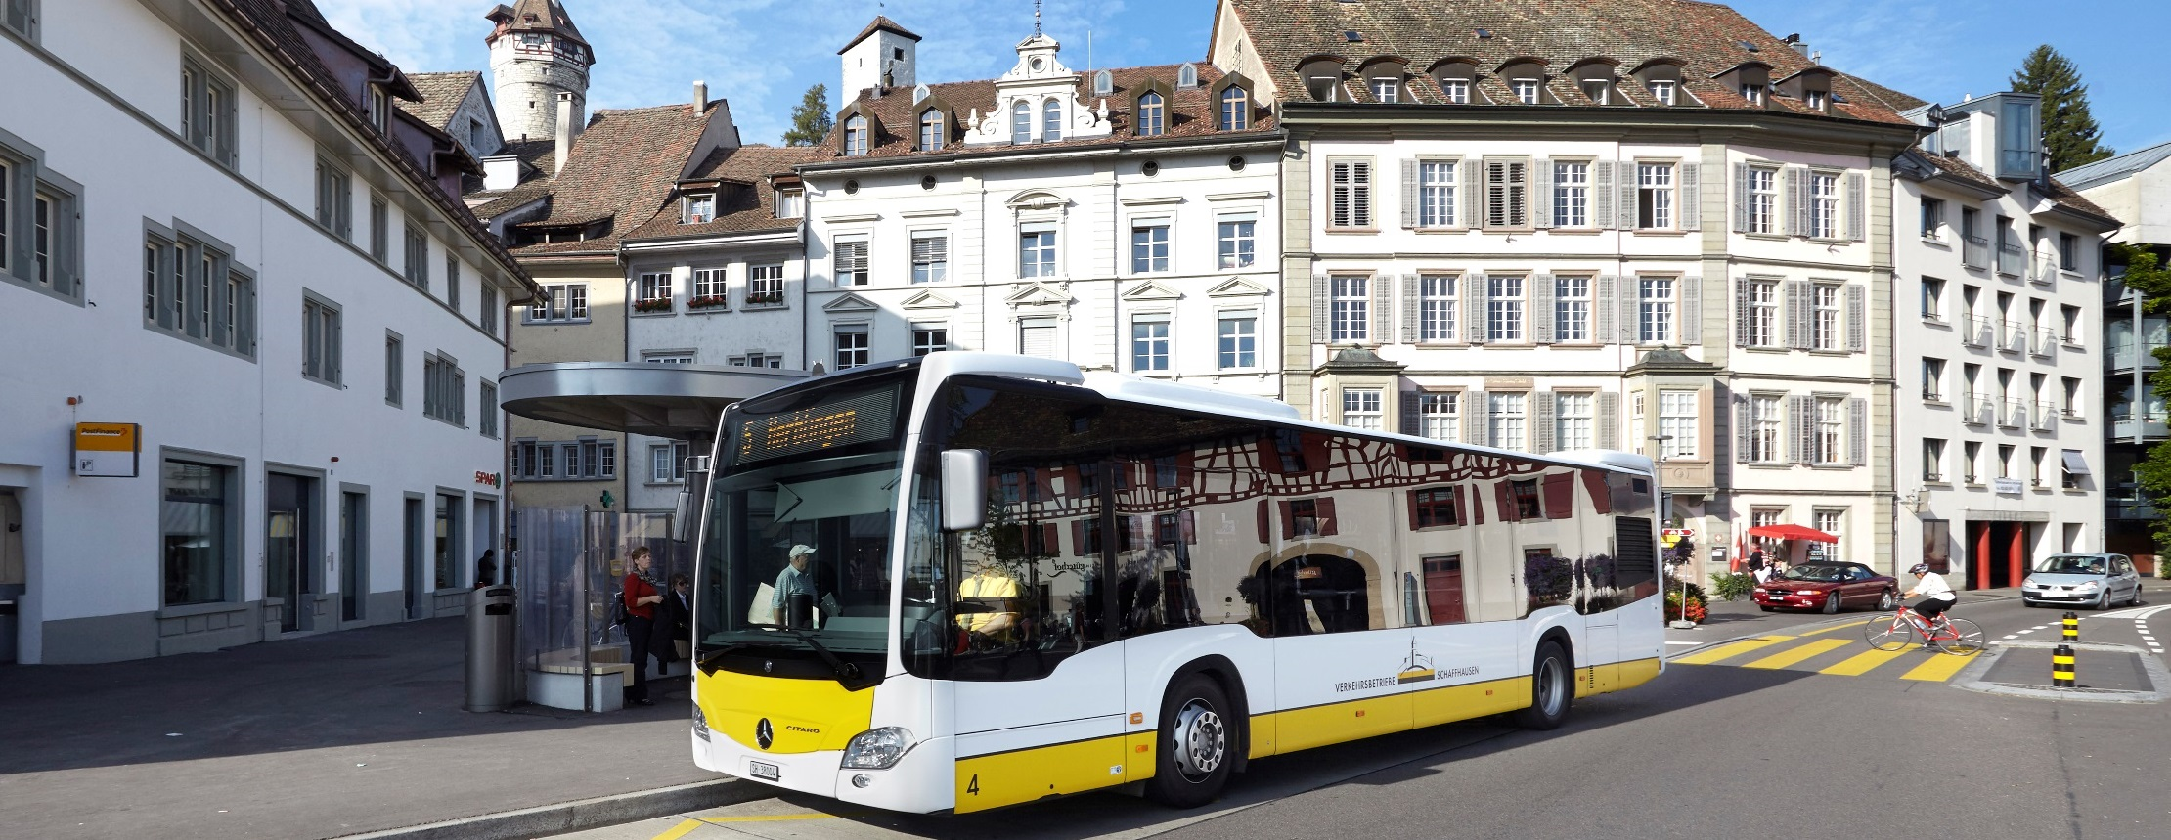


Mehr öV für Herblingen
städtische Volksabstimmung vom 24. September 2017

Slide 2
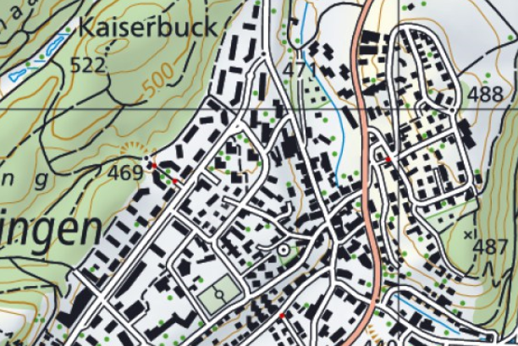
Ausgangslage 1/4: «Herblingen wächst – der Bedarf ist klar ausgewiesen!»
1980
2015
Herblingen entwickelte sich in den letzten 35 Jahren stark.

Slide 3
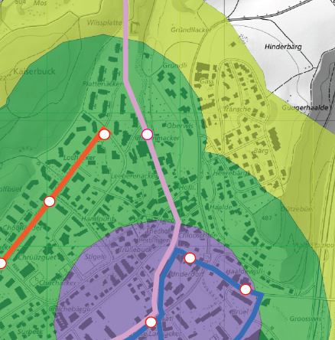
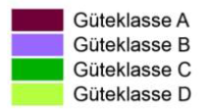
Ausgangslage 2/4: «Das Wohnquartier Trenschen ist ungenügend erschlossen.»
Die öV-Erschliessungsqualität ergibt für das Wachstumsquartier Trenschen/Schlossweiher die Güteklasse D (= geringe Erschliessung).

Slide 4
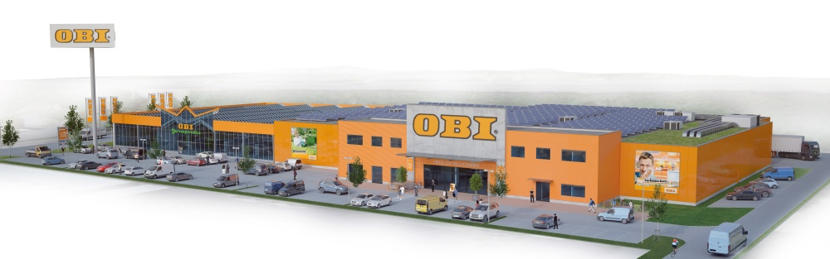
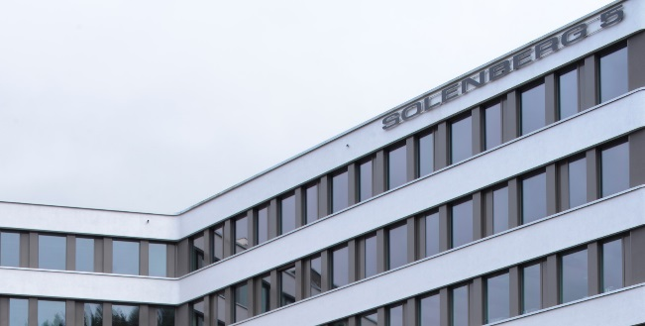
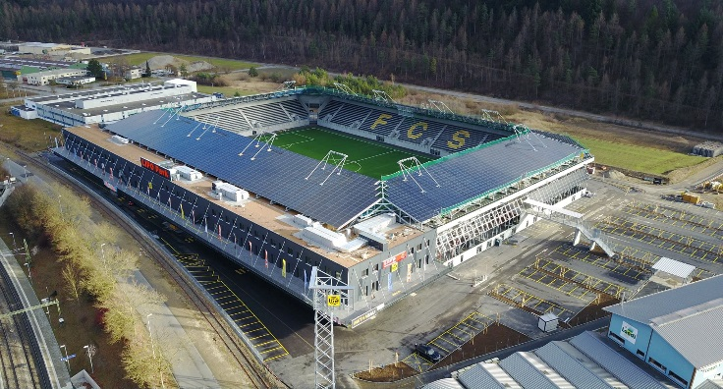
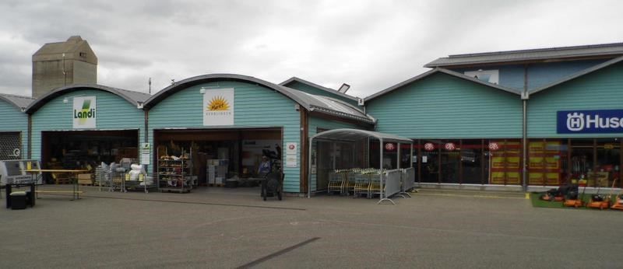
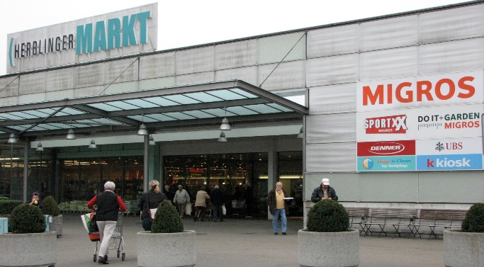
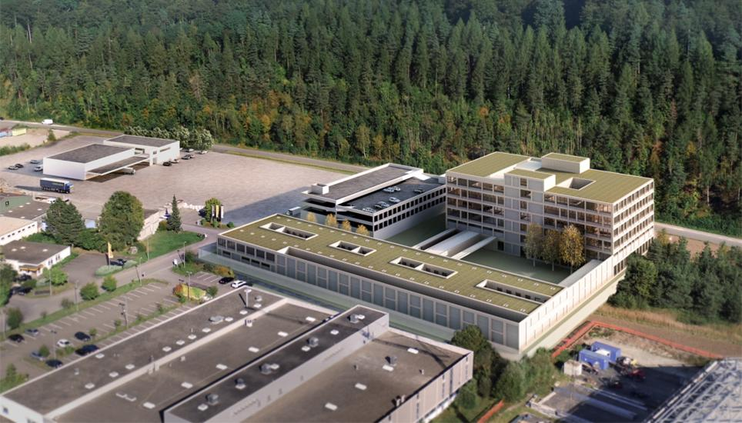
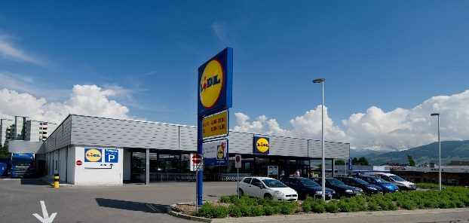
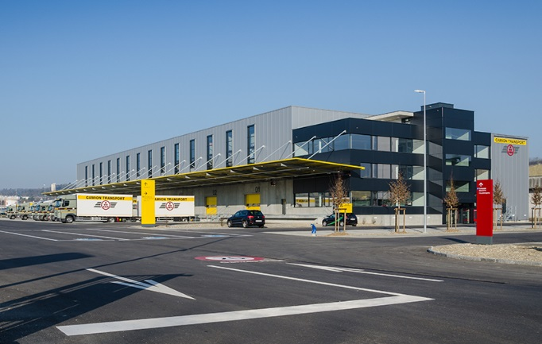
Ausgangslage 3/4: «Zahlreiche Ansiedelungen im Herblingertal»
zahlreiche neue Arbeitsplätze und Einkaufs-möglichkeiten
Alleine die UBS bringt 500 Mitarbeiter ins Herblingertal.

Slide 5
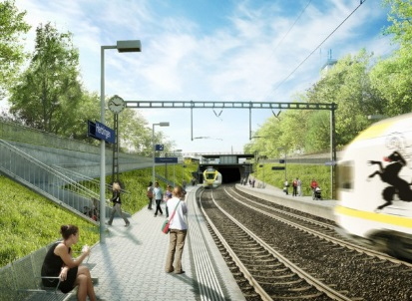
Ausgangslage 4/4: «Die Anbindung der S-Bahnhaltestelle fehlt noch.»
Der Bahnhof Herblingen wurde 2015 zu einer vollwertigen S-Bahn-Haltestelle ausgebaut.
Eine Anbindung ans VBSH-Netz fehlt bisher.

Slide 6
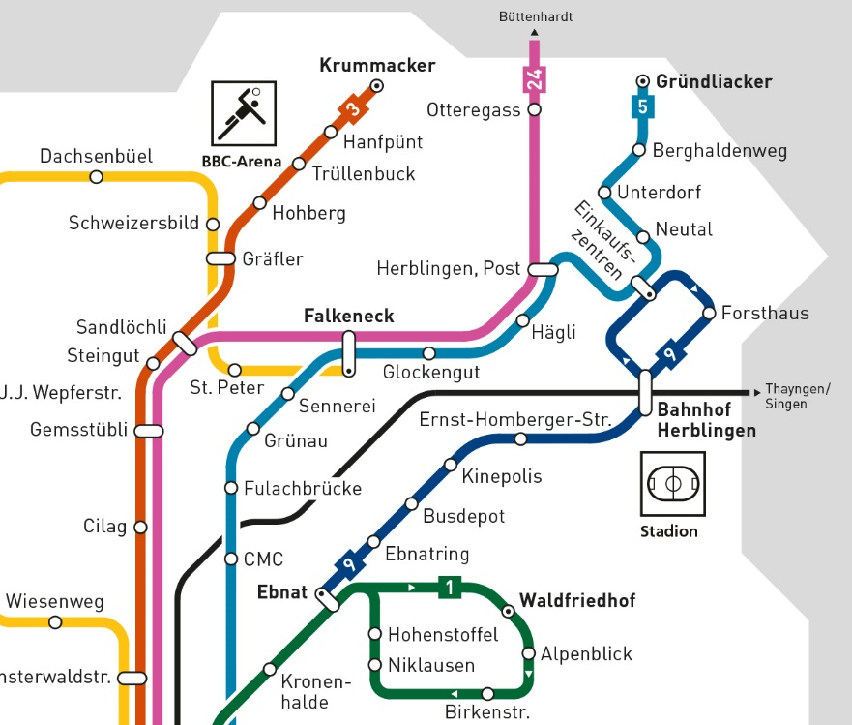
Neues Linienkonzept
Verlängerung der Linie 5
bis Gründliacker
Pantli
Verkürzung
Linie 6
bis Falkeneck, Vorbereitung
für spätere Anbindung Pantli im Y-Betrieb
Neue Linie 9:
Ebnat – Kinepolis – Herblingertal – Stadion/Bahnhof – Einkaufszentren

Slide 7
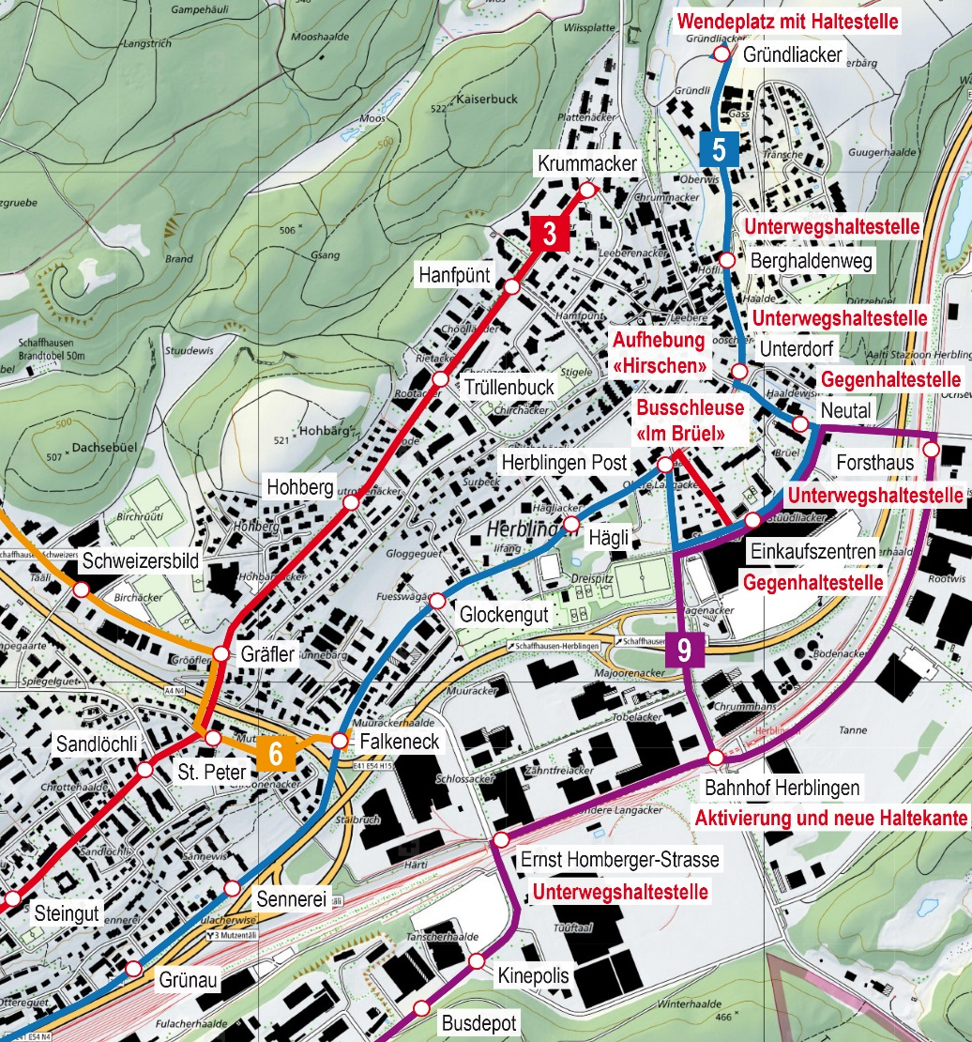
Geplante Haltestellen und Infrastruktur
Wendeplatz mit Haltestelle
div. Unterwegshaltestellen (z.T. mit Bushüsli)
Einlenker Neutalstrasse (Verbreiterung Strasse)
Busschleuse im Brüel
(Die Bus-Schleuse ist nötig wegen der Kurvengeometrie. Nur so kann die Haltestelle Post sauber angefahren werden)
Alle Haltestellen werden behindertengerecht ausgebaut.

Slide 8
Betriebskosten
Bei den Verkehrsbetrieben entstehen Brutto-Merkosten von 895’000 Franken/Jahr:
Linie | Massnahmen | Fpl-Km | Fpl-Std. | Kosten [Fr.]
5 | Verlängerung bis Gründliacker | + 65'054 | + 5'697 | + 650'000
6 | Verkürzung bis Falkeneck statt bis Ebnat | - 83'081 | - 3'389 | - 440'000
9 | Erschliessung Herblingertal und S-Bahn Herblingen | + 107'644 | + 5'530 | + 685'000
Mehrleistung / Brutto-Mehrkosten |  | + 89'617 | + 7'838 | + 895'000
Im ersten Jahr nach der Einführung des neuen Linienkonzeptes wird mit anfänglichen Verkehrsmehrerträgen von rund 200’000 Franken gerechnet.
Von der Differenz (695’000 Franken) werden 570’000 Franken (82%) von der Stadt und 125’000 Franken (18%) vom Kanton als ungedeckte Kosten des öffentlichen Verkehrs getragen.

Slide 9
Investitionskosten
Investitionskosten für Infrastrukturbauten: 1.2 Mio. Franken
(Wendeplatz, Busschleuse, Haltestellen, Bushüsli, Einlenker, …)
 Mitfinanzierung im Rahmen des Agglomerationsprogrammes: 40% Bund und 30% Kanton
b) Investitionskosten bei der VBSH: 895’000 Franken
(für zwei Busse und die Haltestelleninfrastruktur)

Slide 10


Würdigung: «Herblingen wächst. Die Zeit ist Reif für mehr öV!»
adäquate Anbindung Quartier Trenschen an VBSH-Netz
Anbindung S-Bahn-Station Herblingen
Anbindung Entwicklungs-schwerpunkt Herblingertal (Industrie/Gewerbe/Stadion)
Direktverbindung
Ebnat ⬄ Herblingen
Kompatibilität Anbindung Pantli
Mitfinanzierung durch Agglomerationsprogramm
jährliche Bruttokosten 895’000 Franken
Abgeltung für Stadt: +570’000 Franken
Fahrgastpotenzial Linie 9 ist unsicher
risikomindernd wirkt:
 vorerst zurückhaltende Fahrplangestaltung
 Fahrgäste von bisherigem Linienast 6
keine direkten Fahrten mehr über Majorenacker
 Nachteil verkraftbar: bisher Ø 2 Fahrgäste

Slide 11
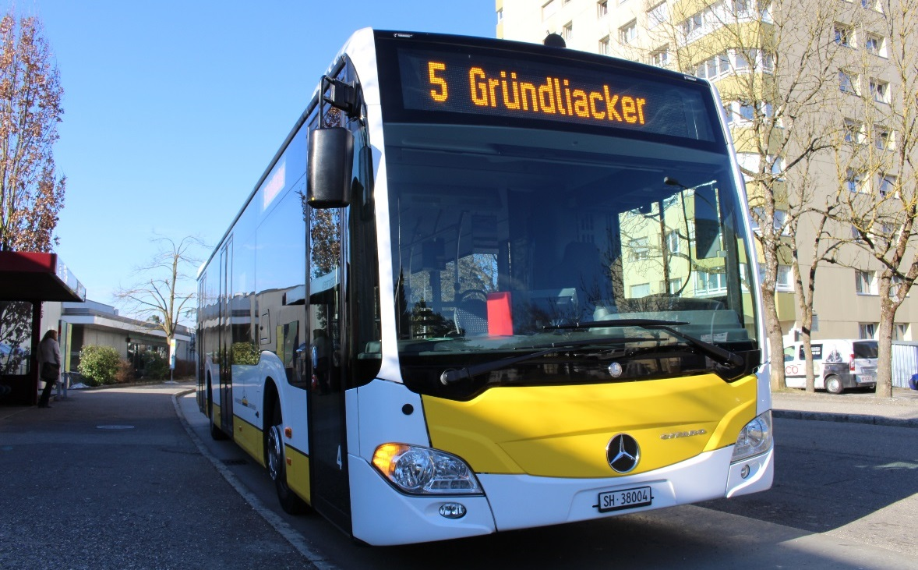
Übrigens, …
… es lohnt sich nicht, über den Haltestellen-Namen «Gründliacker» zu streiten.
Der Quartierverein Herblingen wird für die Namensgebung eine Umfrage machen.

Slide 12
Mehr öV für Herblingen
städtische Volksabstimmung vom 24. September 2017

